Slide 1
突破感官限制
科技文明通论第六讲
上海辰山植物园高级工程师 刘夙

Slide 2
现代科学的起源
基督教
线性时间观
劳动赎罪论
求力意志
对未来的期待
人类中心主义
重视实验
经院哲学
消除目的论
改造世界的实用主义思维
自然数学化
现代数理科学及其思维
保真的演绎逻辑

Slide 3
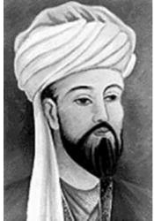
实验的弘扬者
贾比尔·哈扬
Jābir ibn Hayyān
约721–约815
“化学的第一要义是你必须进行实践工作，必须做实验，因为不实践也不做实验的人连最起码的娴熟技艺都不可能获得。”

Slide 4
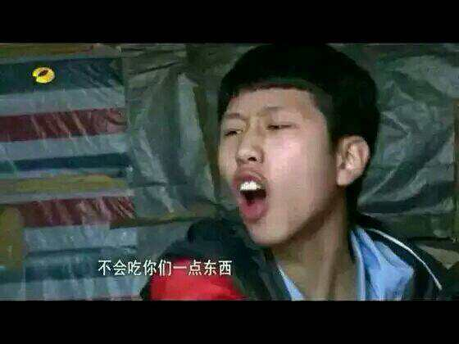
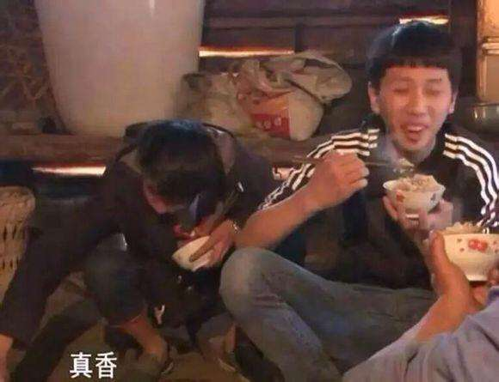
西方对手工劳动态度的转变
古希腊哲人：鄙视劳动
基督教：以劳动为赎罪手段

Slide 5
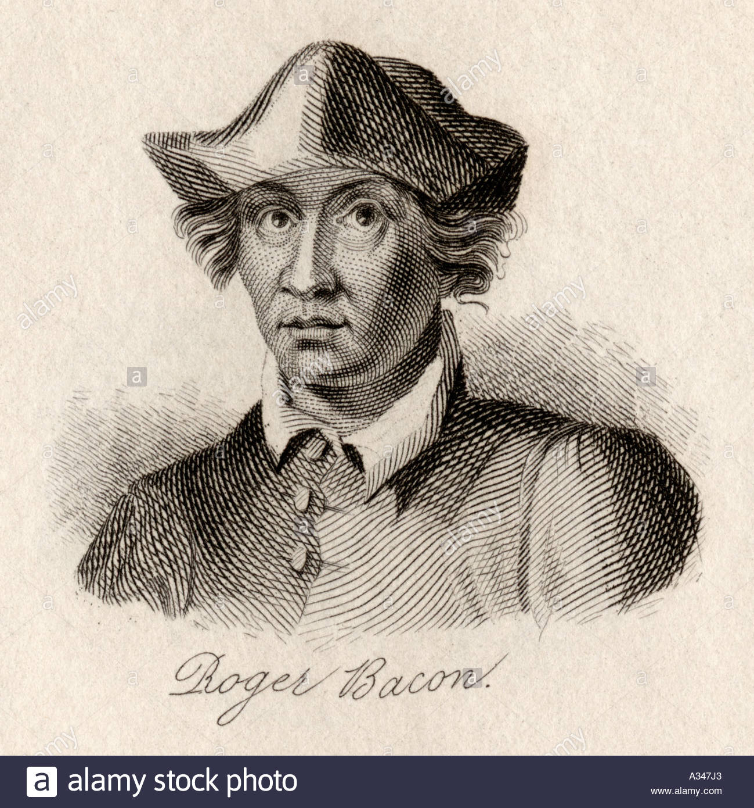
实验的弘扬者
罗杰·培根
Roger Bacon
约1214–1293
唯名论者
狂热的炼金术士

Slide 6
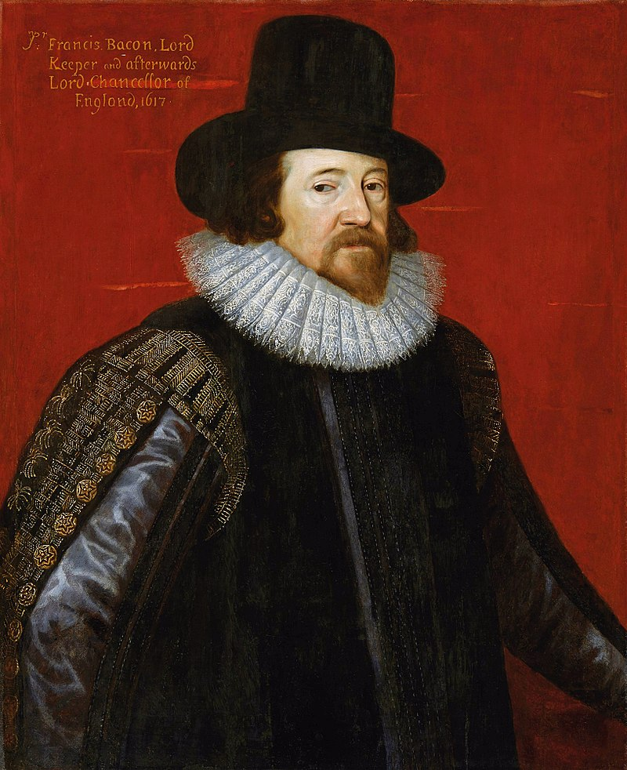
实验的弘扬者
弗朗西斯·培根
Francis Bacon
1561–1626
较深入地论述了实验的本质——拷问人工自然
“知识就是力量”
ipsa scientia potestas est

Slide 7
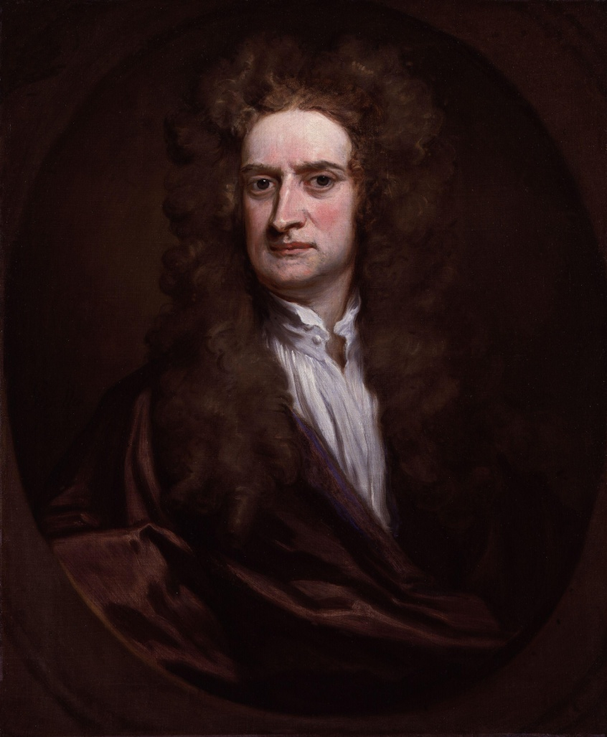
实验的弘扬者
牛顿
Isaac Newton
1642–1727
以公理化体系构建名著《自然哲学的数学原理》
狂热的炼金术士
也希望他的理论能应用于实践

Slide 8
西方科学的三种传统
类别 | 古典科学 |  | 培根科学 | 博物学
特色 | 重视思辨性，重视统一性理论的提出 | 重视数学的运用和对量的分析 | 重视实验和应用 | 重视对自然物和自然现象的描述和记录
思想来源 | 米利都学派 | 毕达哥拉斯学派 | 人类中心主义 劳动赎罪论 | 人类先天本能
19世纪的代表学科 | 数学，力学，光学，天文学，化学（原子论） |  | 热学，电学，磁学，化学（元素论） | 地球科学，生命科学

Slide 9
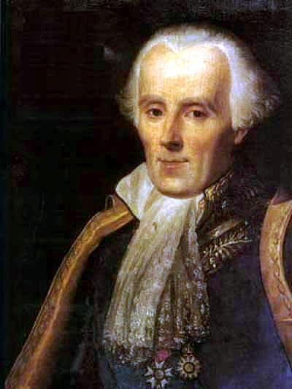
天文学
Pierre-Simon de Laplace (1749–1827)
1799–1825出版《天体力学》

Slide 10
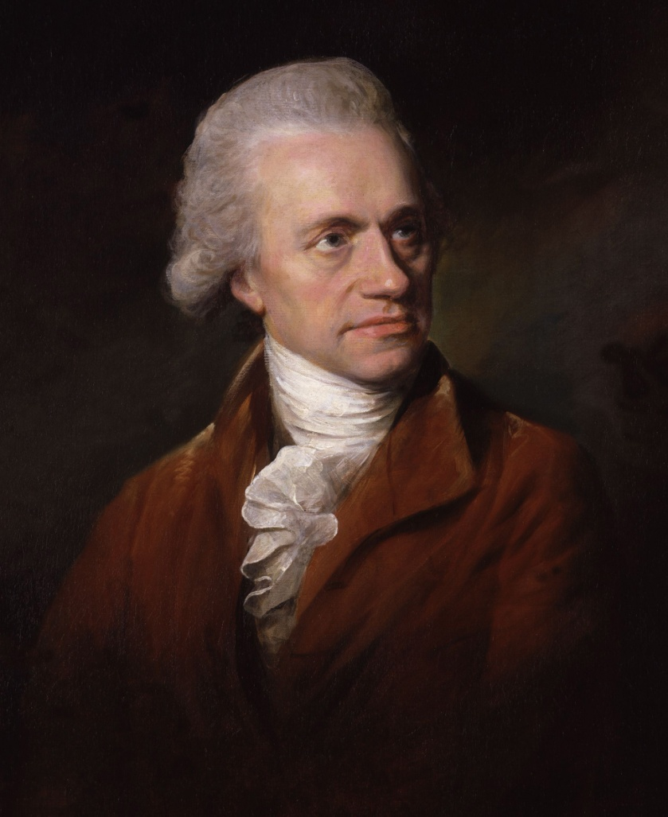
天文学
F. William Herschel (1738–1822)
1781年发现天王星
1785年绘出银河系的大体形状

Slide 11
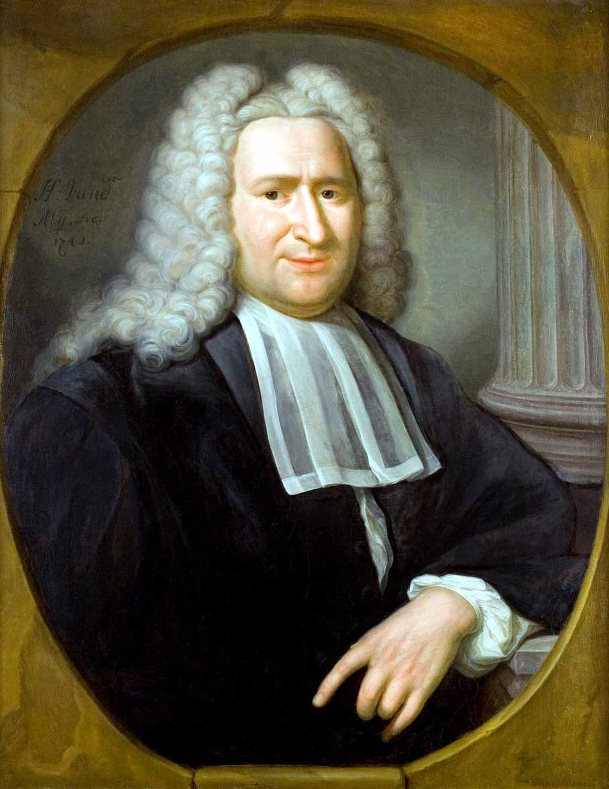
电学
Pierre van Musschenbroek (1692–1761)
1745年发明莱顿瓶

Slide 12
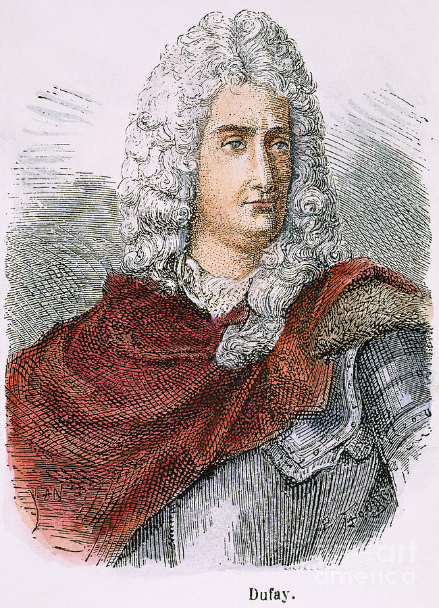
电学
Charles-François Du Fay (1698–1739)
1734年发现两种电

Slide 13
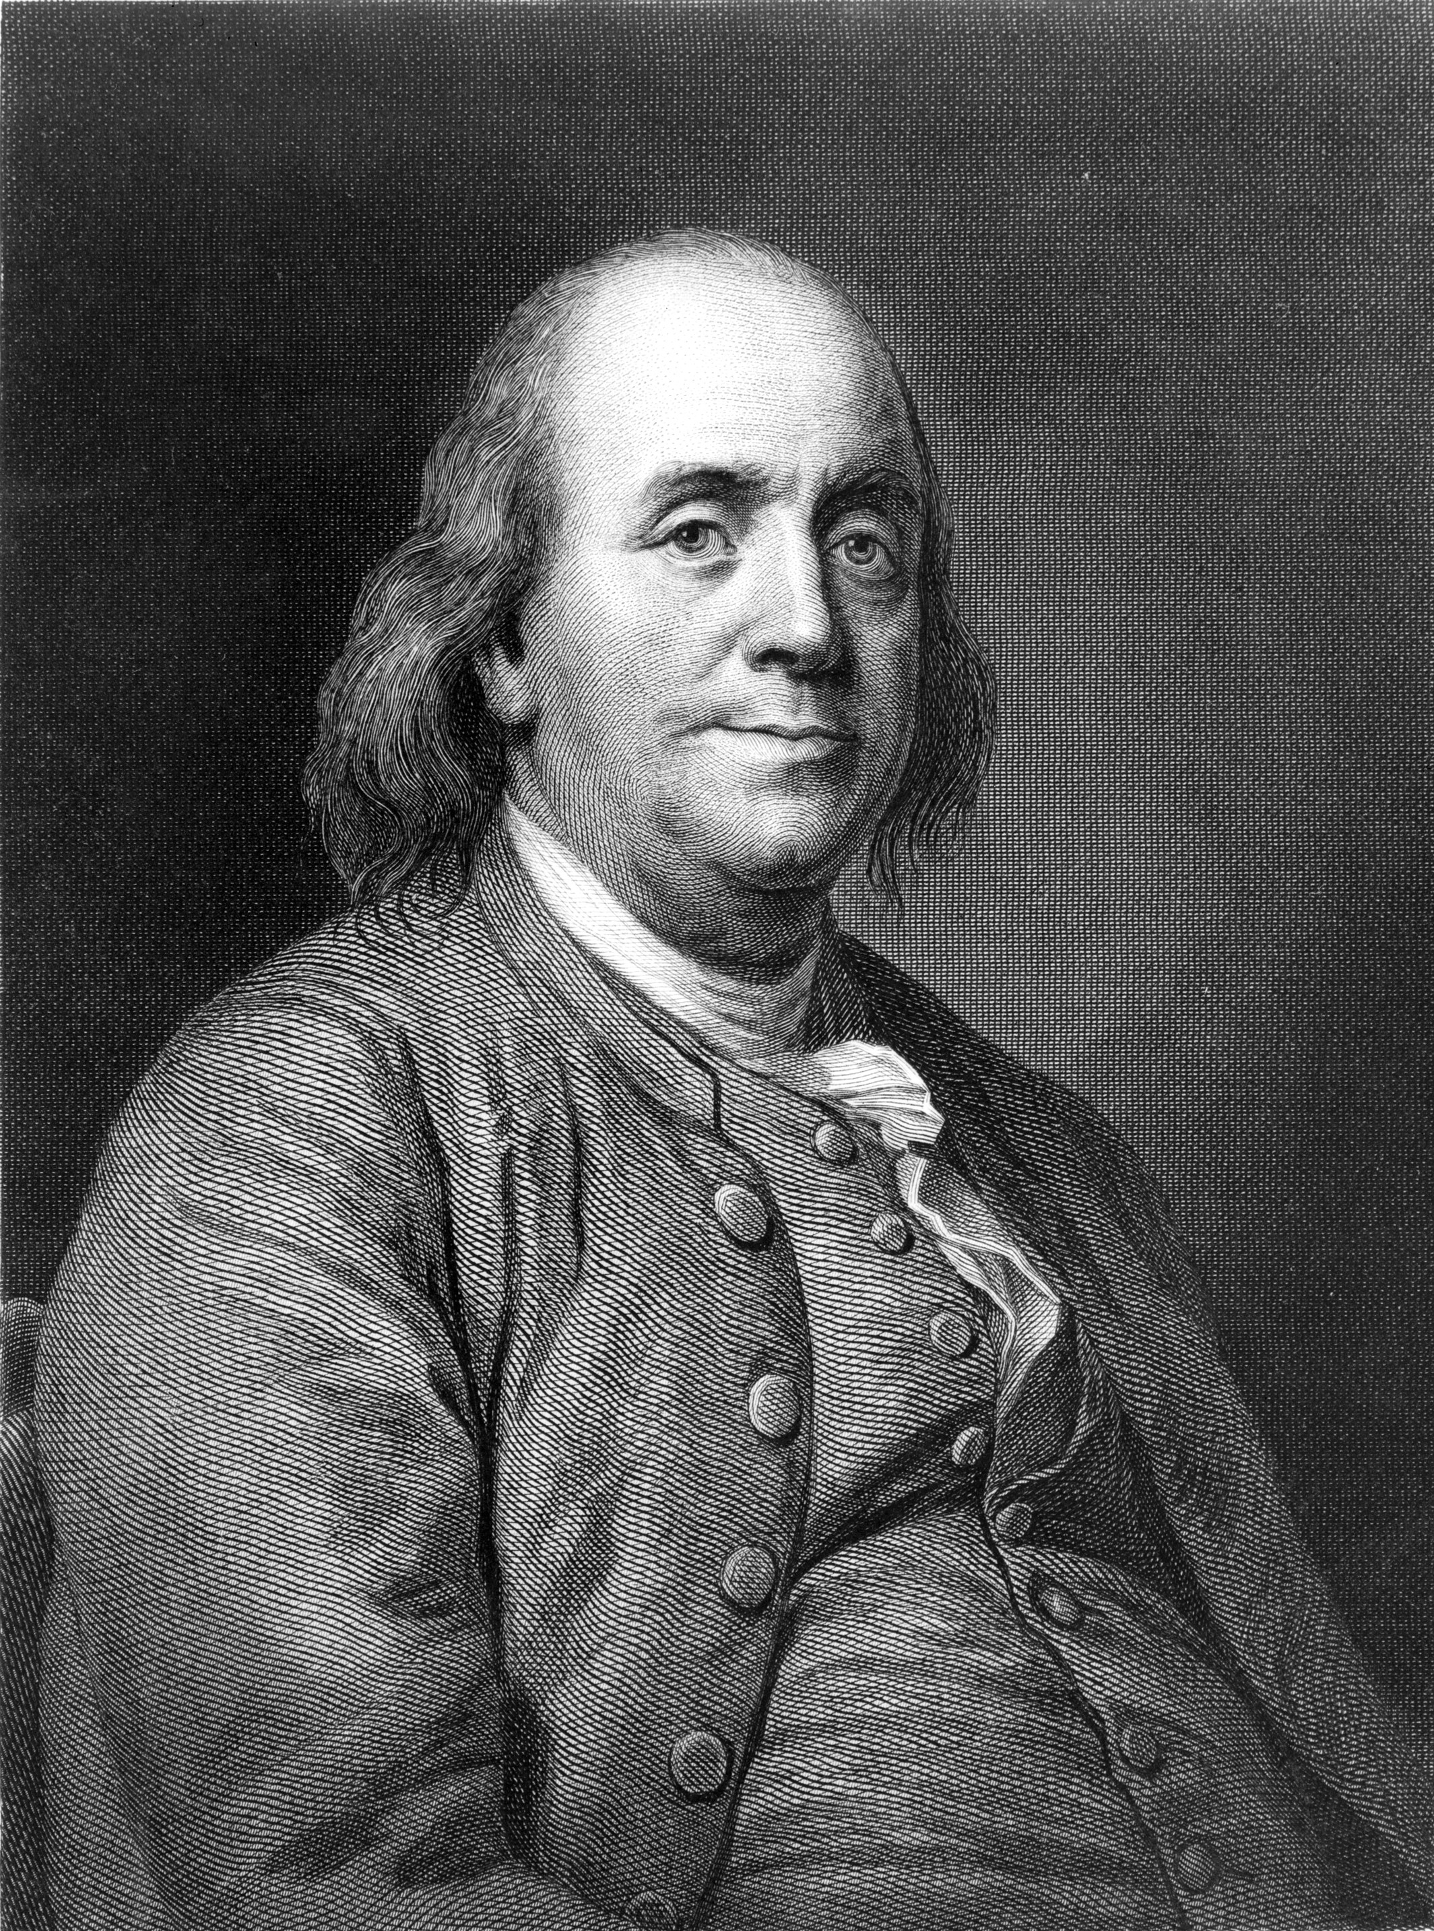
电学
Benjamin Franklin (1706–1790)
统一天电和地电
发明避雷针
提出正负电概念

Slide 14
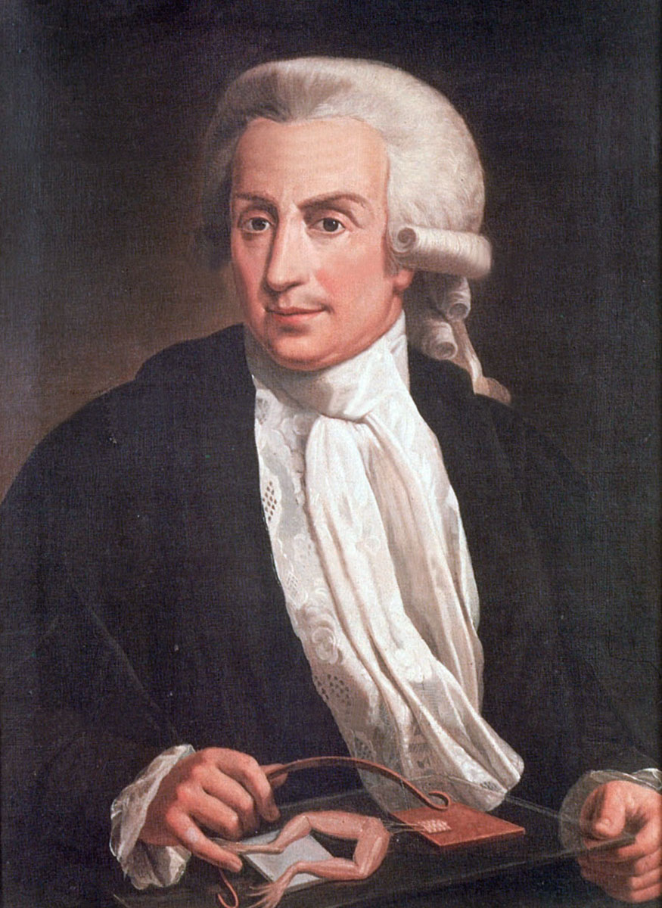
电学
Luigi Galvani (1737–1798)
1780年发现蛙腿受电流刺激收缩的现象

Slide 15
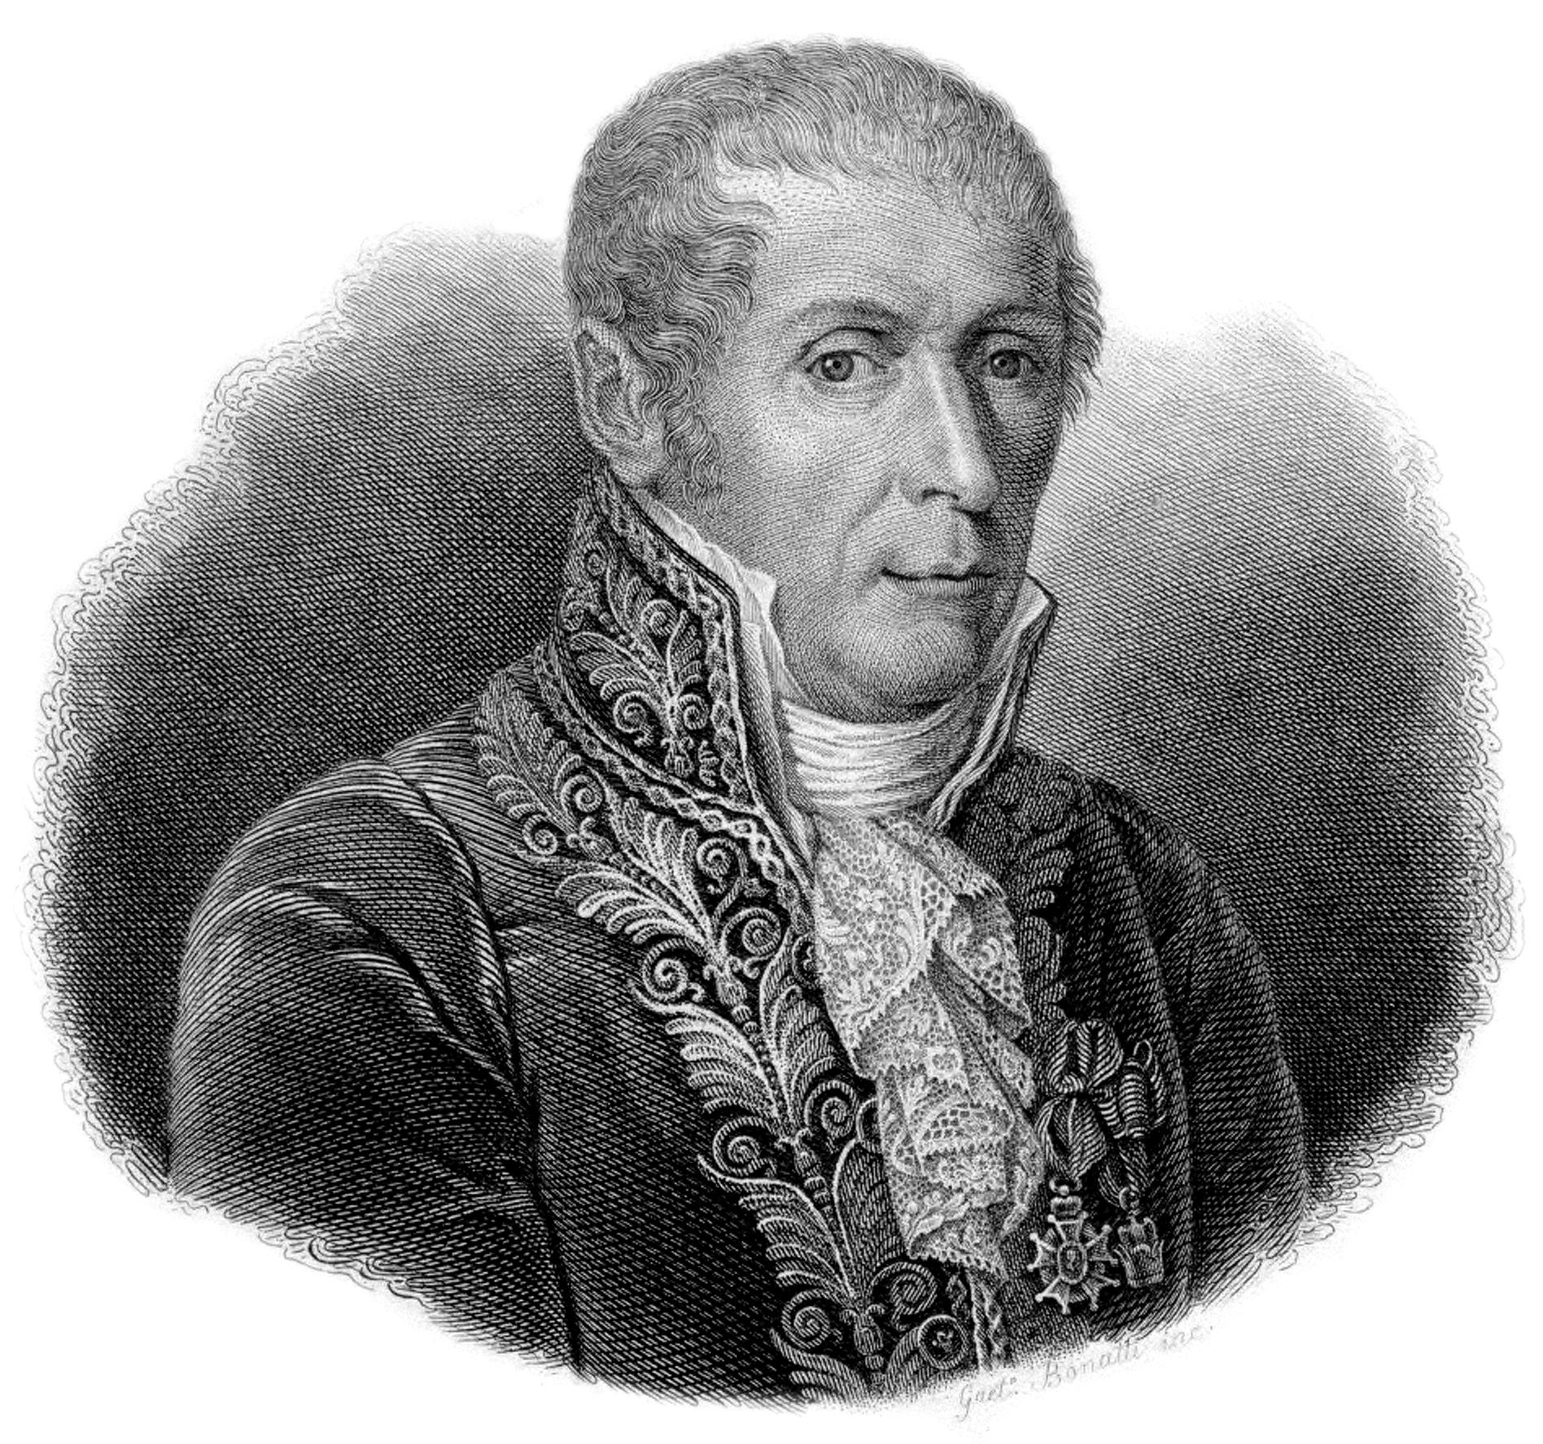
电学
Alessandro Volta (1745–1827)
1800年发明伏打电堆

Slide 16
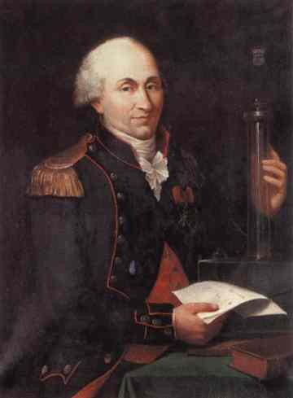
电学
Charles de Coulomb (1736–1806)
1785年发表库仑定律

Slide 17
实验的归因问题
实验是确定相关性和因果关系的有力手段
相关性≠因果性
通过人工控制，可以消除不属于关注目标的因素或未知因素的影响，从而可以在关注的因素和结果之间至少建立相关性，进一步推断因果性

Slide 18
实验的归因问题
为了消除未知因素的影响，很多涉及到复杂系统的实验要求满足两个设计原则
随机
目的在于消除统计偏差（偏倚）
对照
目的在于保证“其余情况皆同”
ceteris paribus

Slide 19
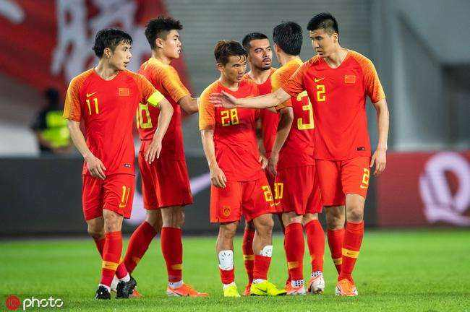
实验的归因问题
两种传统的归因思维
否认有客观存在的普适定律
不能区分不同原因的效果大小

Slide 20
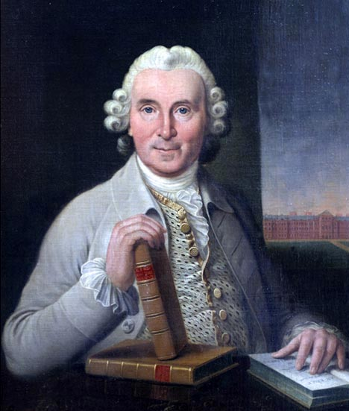
第一个对比临床实验
詹姆斯·林德1747年的坏血病实验

Slide 21
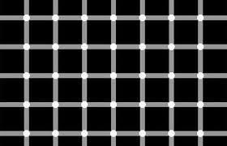
感官不一定可靠
重复实验可以突破人类感官机能和心理机能的种种局限
“眼见不一定为实”

Slide 22
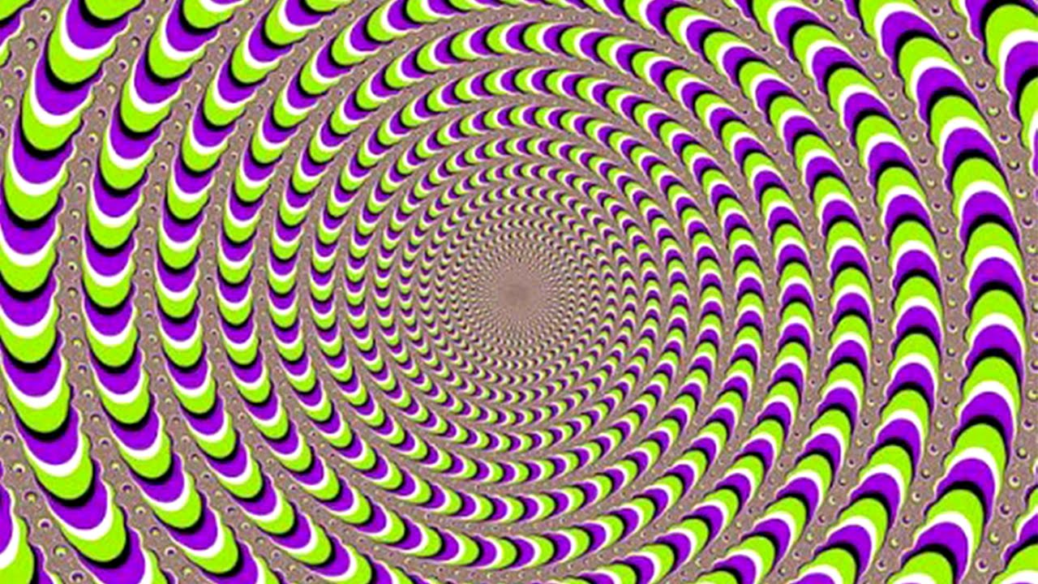
感官不一定可靠

Slide 23
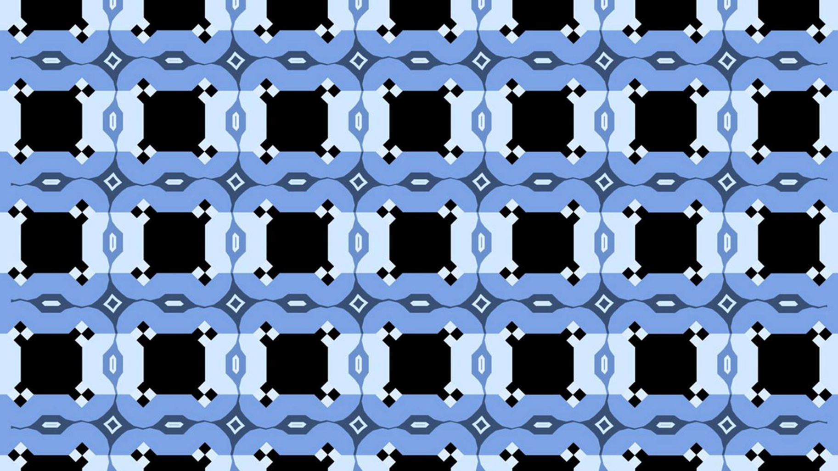
感官不一定可靠

Slide 24
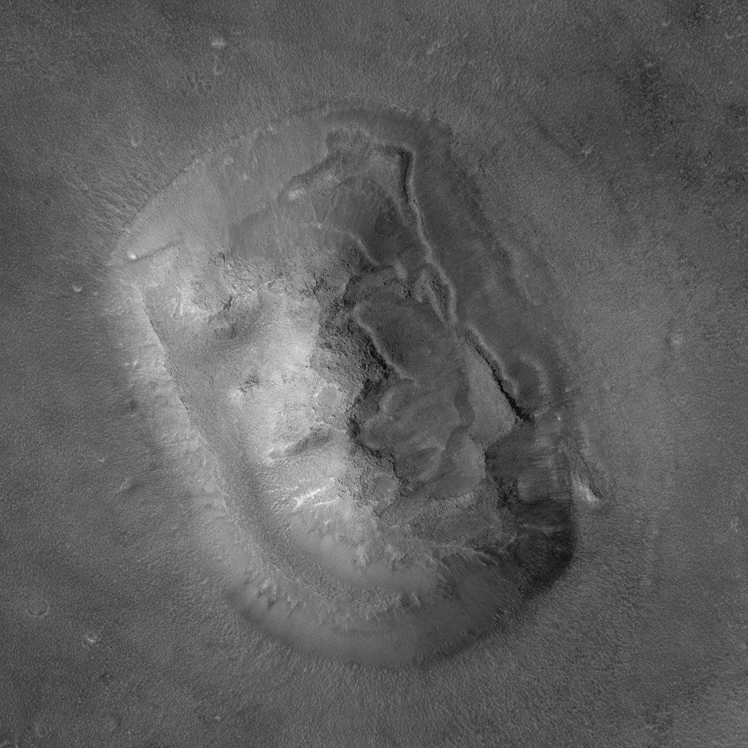
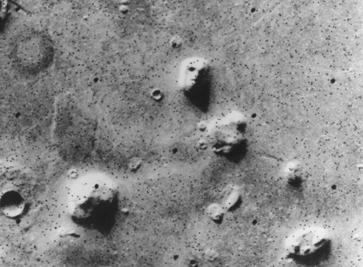
感觉不一定可靠

Slide 25
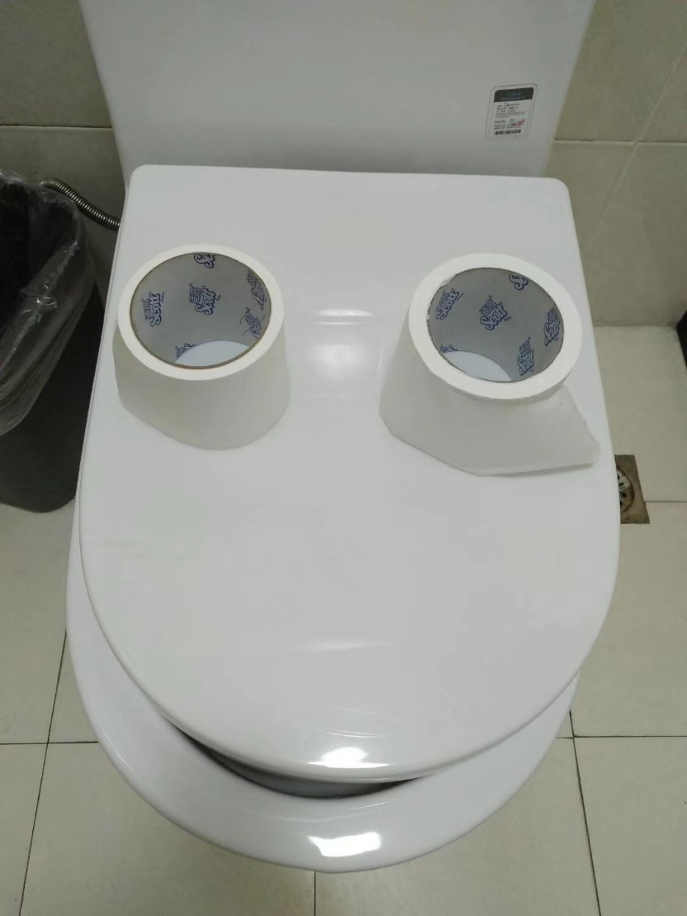
感觉不一定可靠

Slide 26
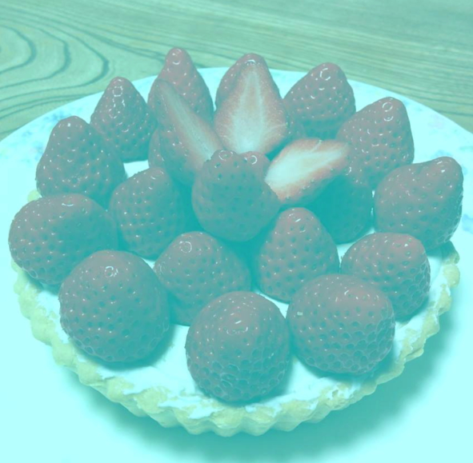
感官不一定可靠

Slide 27
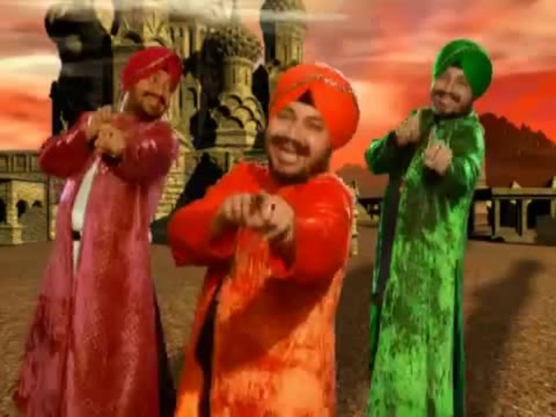
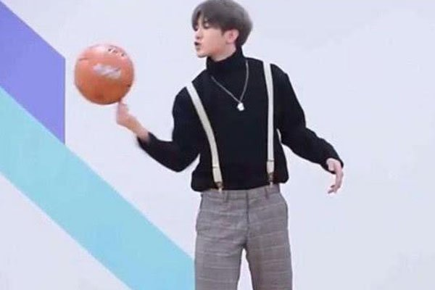
感官不一定可靠

Slide 28
关于实验的现代思维
记忆（短时和长时）偏差
短时偏差：丹尼尔·西蒙斯“看不见的大猩猩”实验
精神高度注意某个变化物体，会让人的脑忽略其他画面内容，即所谓“变化盲视”
长时偏差：洛夫特斯实验
人的长时记忆：三分靠记忆，七分靠脑补
明显受他人暗示和影响

Slide 29
关于实验的现代思维
许多著名谣言，都和观察或记忆的偏差有关
尼斯湖水怪
神农架野人
百慕大三角
UFO

Slide 30
观察渗透着理论
观察渗透着理论：任何人的观察都受到他之前拥有的理论（知识）的影响

Slide 31
观察渗透着理论
迄今为止我对你所表示的爱情
全是假的。如今我觉得对你的恶感
与日俱增。我同你见面的次数越多，
就越易引起我巨大的反感和厌恶;
就越是使我感到我不能不下定决心
来恨你。你尽可相信，我从未怀有
向你表示求爱之情。我们前次谈话
给我的印象极差，丝毫也谈不上它
使我对你的人品有了很好的了解。
是的，小姐，愿你以后别再见我。
如果我们结合在一起，那就一定会
遭到我父母的怨恨，而且一生难得
生活幸福。是的，小姐，我希望你
不要再无事自扰。费那个冤枉心思
给我回信。再见，请相信我永远是
你的对头。小姐，我毫无理由成为
你至死不渝的爱人。

Slide 32
观察渗透着理论
科学史上著名的“观察渗透着理论”
太阳黑子
天王星的发现
人类染色体是23对

Slide 33
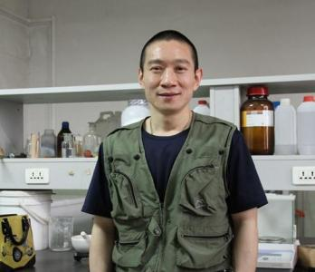
观察渗透着理论
所以要重复！所以要重复！所以要重复！重要的事情重复说三遍！

Slide 34
实验的外部效度问题
实验所打造的“人工自然”，是否就是真正的自然？
这个问题对物理学、化学的影响相对较小
对研究复杂巨系统的科学（生物学、地球科学以及医学、心理学、经济学）影响较大
“地质学（心理学、经济学）是玄学。”

Slide 35
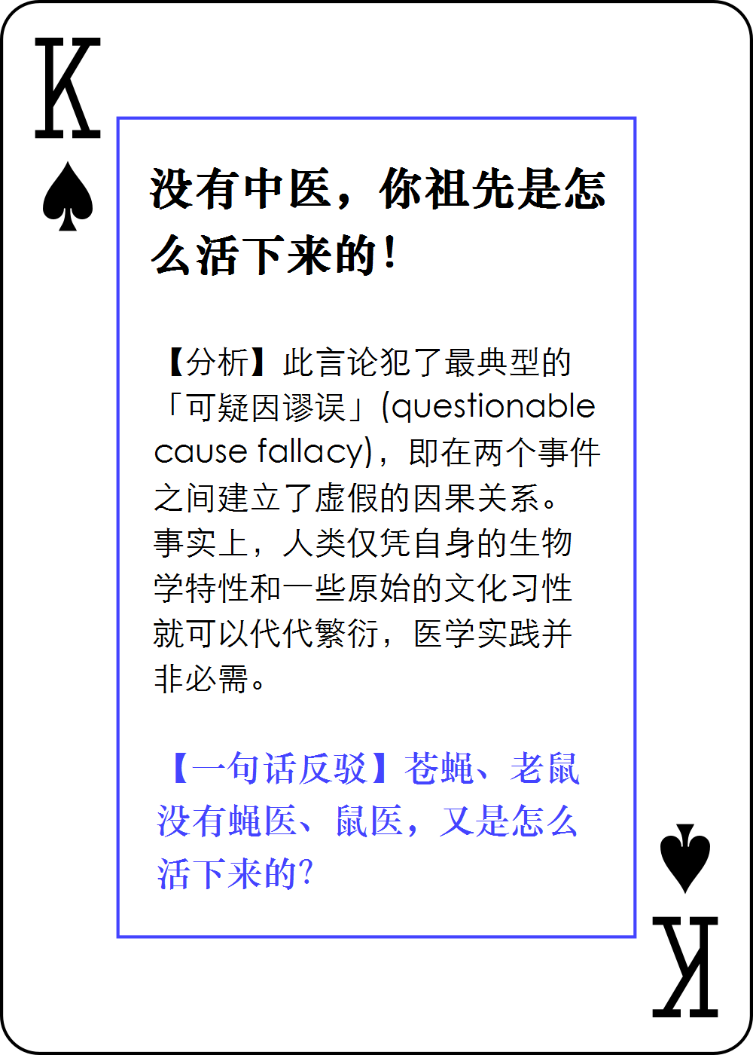
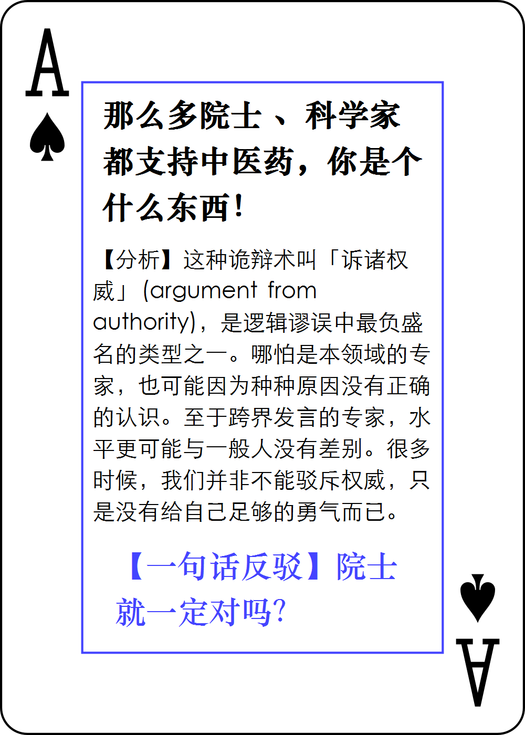
批判性思维

Slide 36
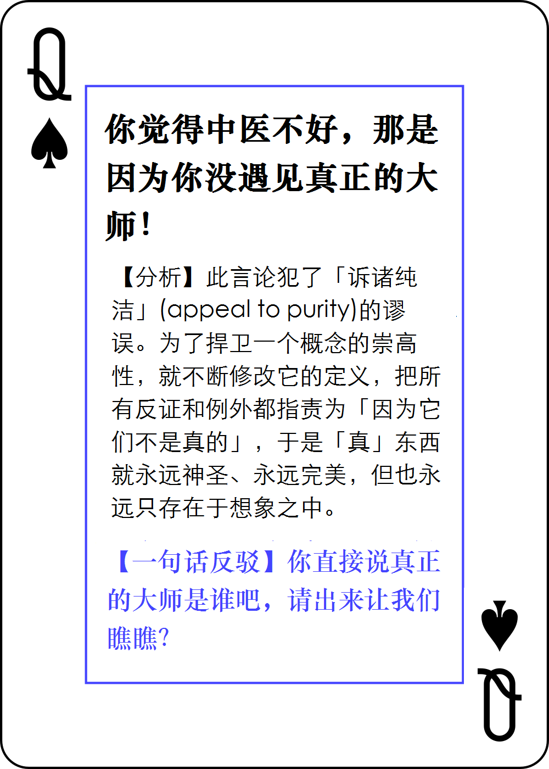
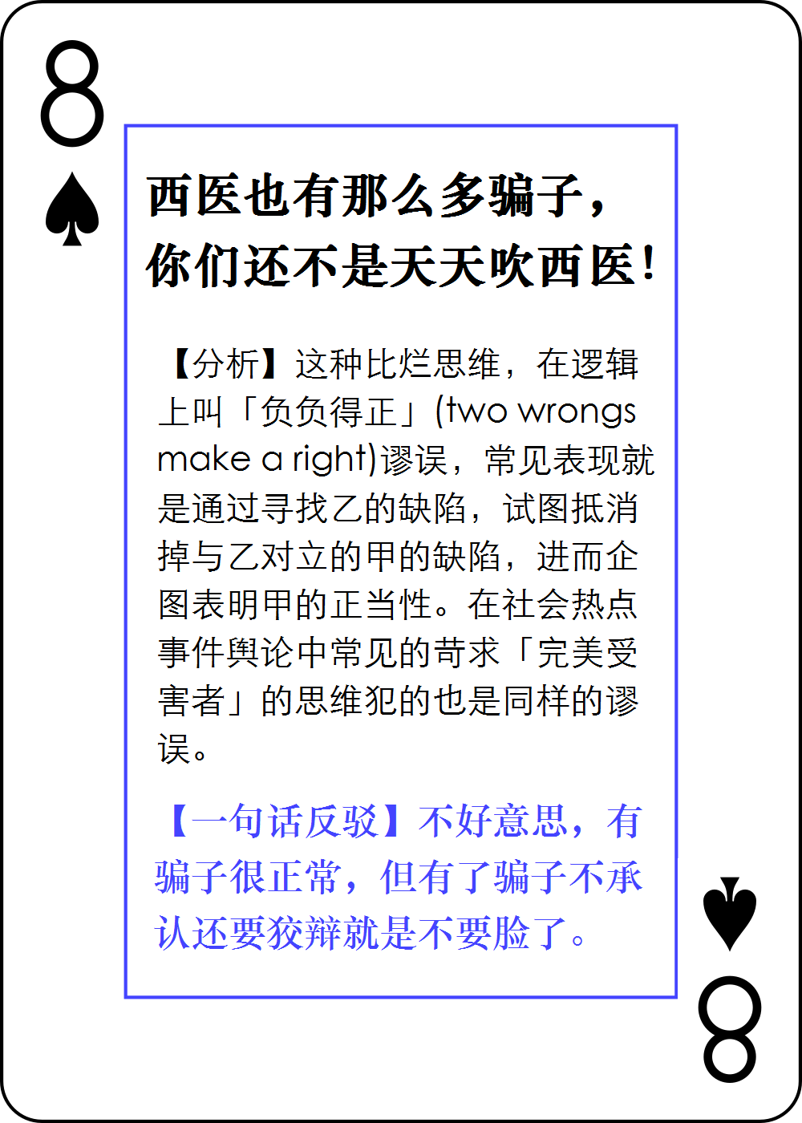
批判性思维

Slide 37
现代思维和传统思维对比（六）
传统思维 | 现代思维
基本不做实验 | 强调实验的重要性
严重受感官和脑机能局限 | 从多方面克服感官和脑机能的局限
缺乏批判性思维 | 有批判性思维

Slide 38
谢谢大家！

